Slide 1
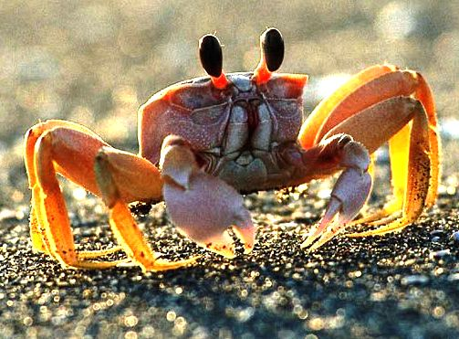
Задание 1.
Почему у человека два глаза?
Так как изображения предметов, видимые разными глазами, различаются, то у мозга появляется возможность оценивать расстояние до различных наблюдаемых предметов.

Slide 2
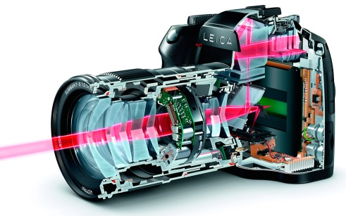
Часть 1.
Один глаз как фотоаппарат.
1.1 Постройте (на этих же рисунках) ход лучей от источников на рис. 1 и на рис.2 до экрана.
1.2 Укажите, какую форму имеют «изображения» этих точек на экране.
1.3 Укажите, можно ли по размеру «изображения» точечного источника на экране однозначно оценить расстояние до источника.

Slide 3
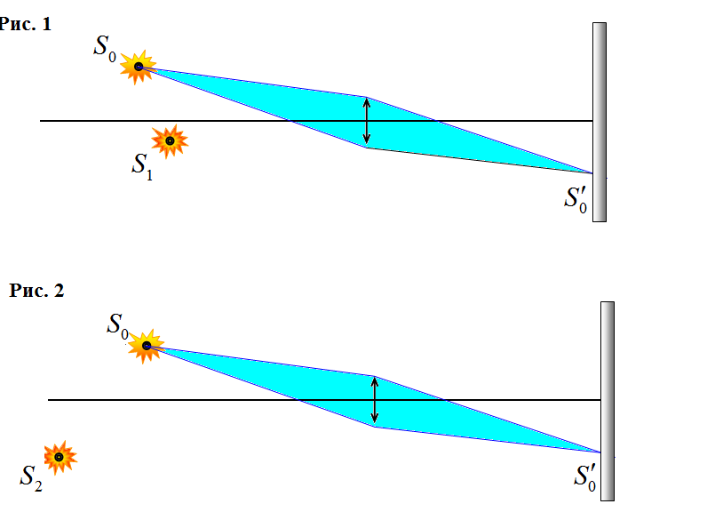
1.1 Построение изображений

Slide 4
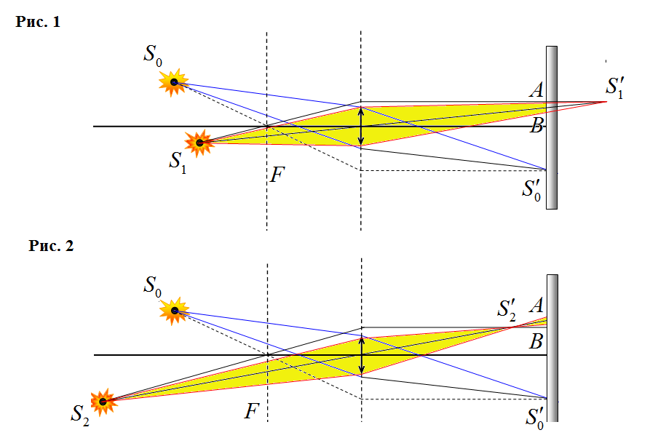
1.1 Построение изображений

Slide 5
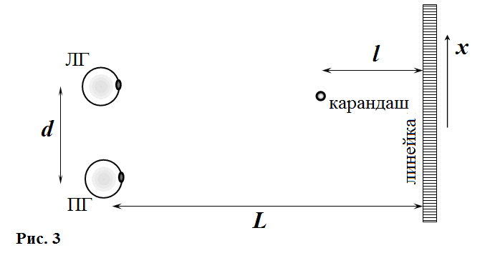
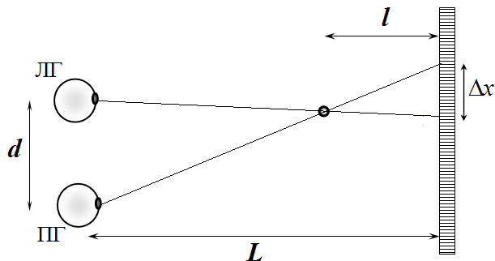

Часть 2. Два глаза: как определяется расстояние?

Slide 6
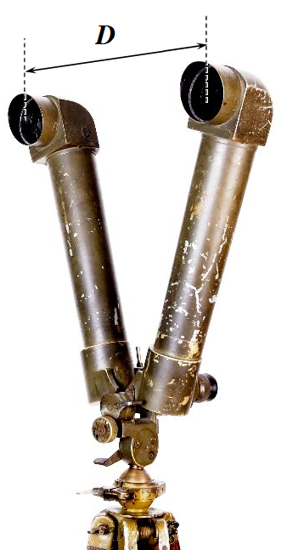
2.2Стереотруба
2.2 Определите, на каком максимальном расстоянии человек способен воспринимать трехмерное изображение с помощью этой стереотрубы.

Slide 7
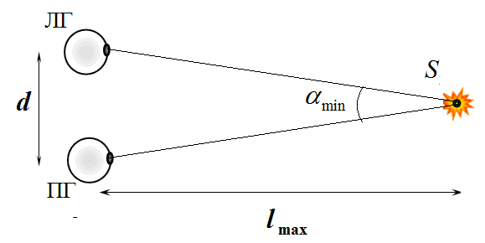
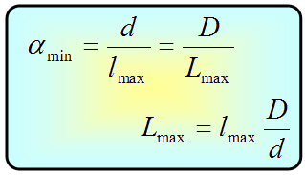
2.2 Стереотруба
Основная идея – все определяется углом, разностью направлений на предмет от каждого глаза

Slide 8
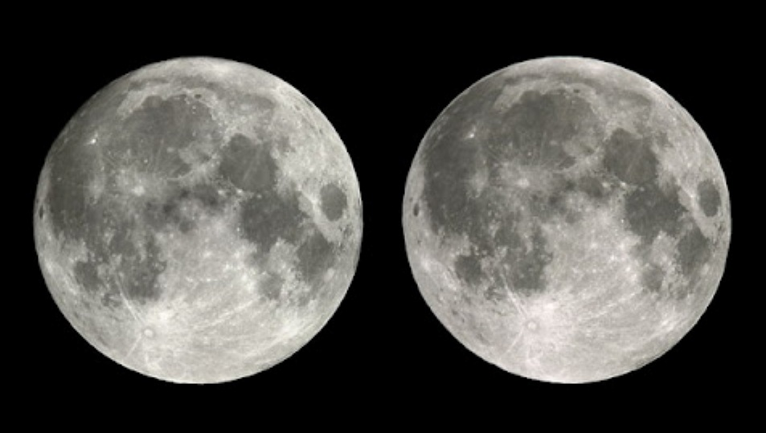
Часть 3. Луна глазами великана
Используя приведенные фотографии, рассчитайте расстояние между «глазами великана».

Slide 9
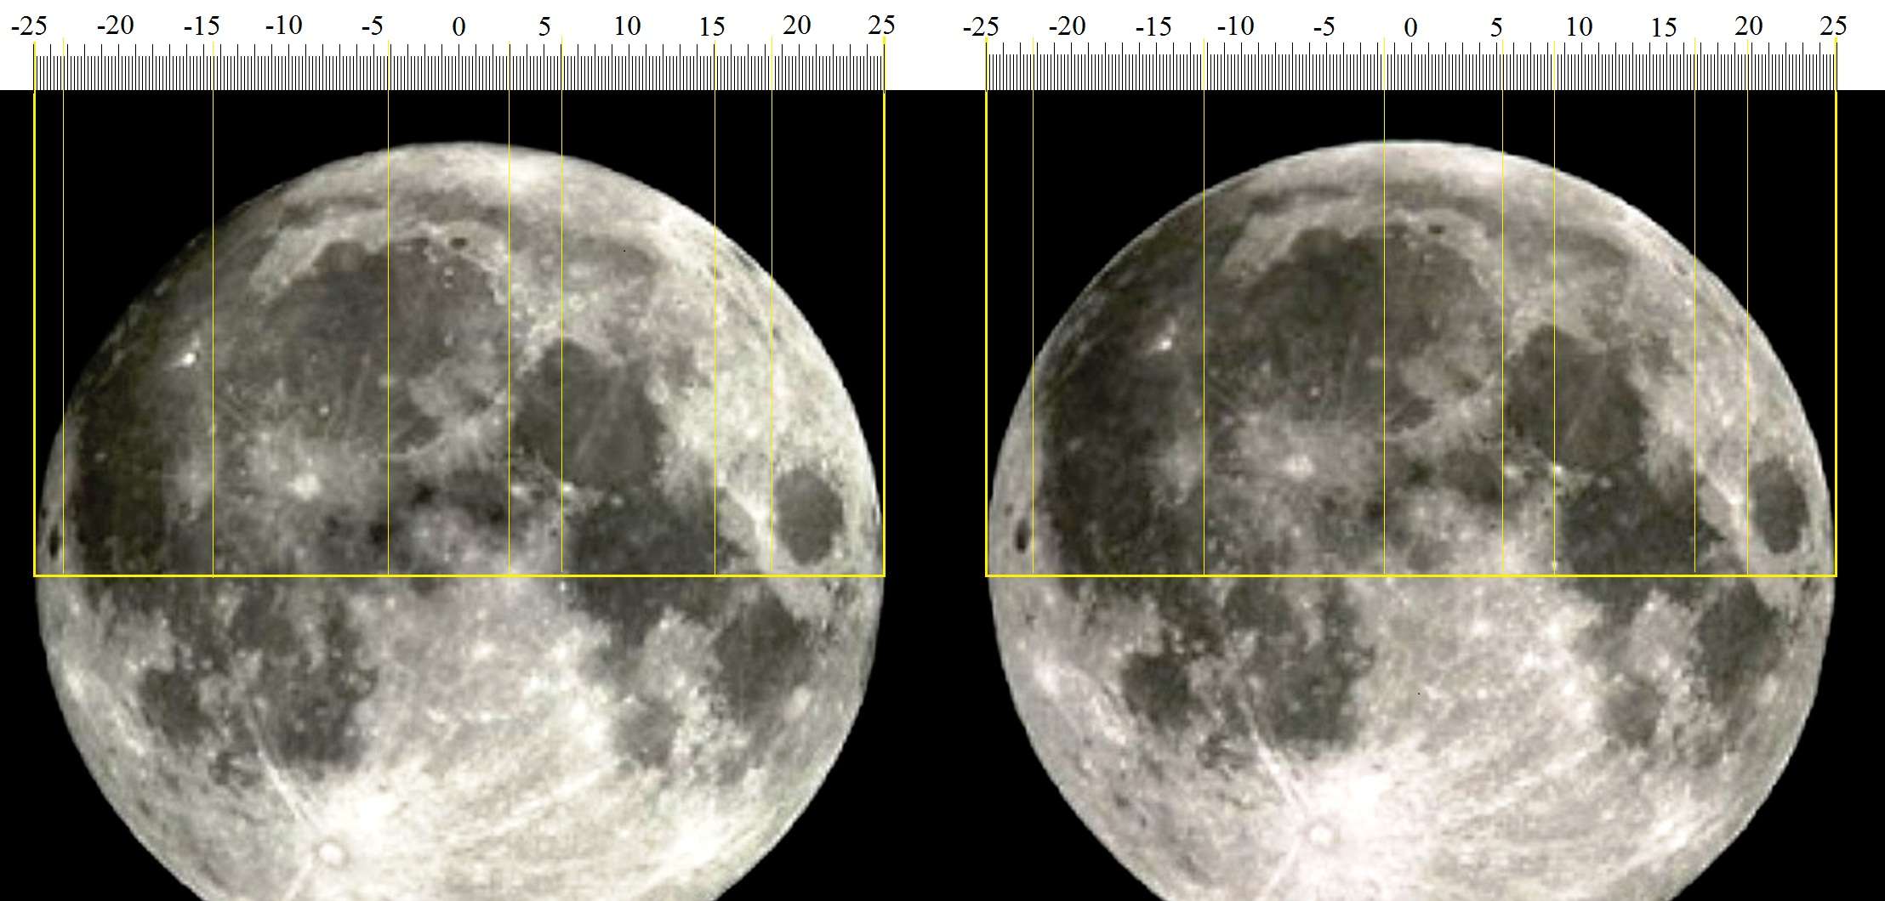
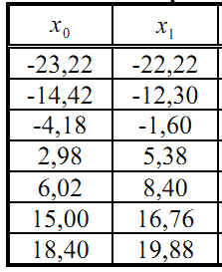
Часть 3. Луна глазами великана

Slide 10
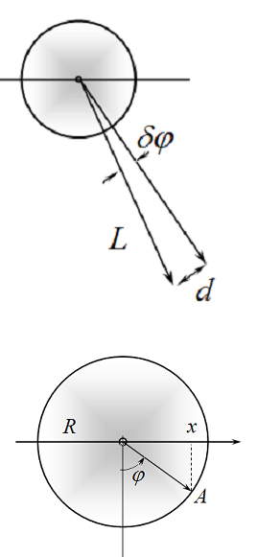
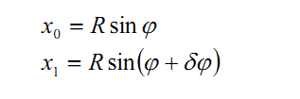


Часть 3. Луна глазами великана

Slide 11
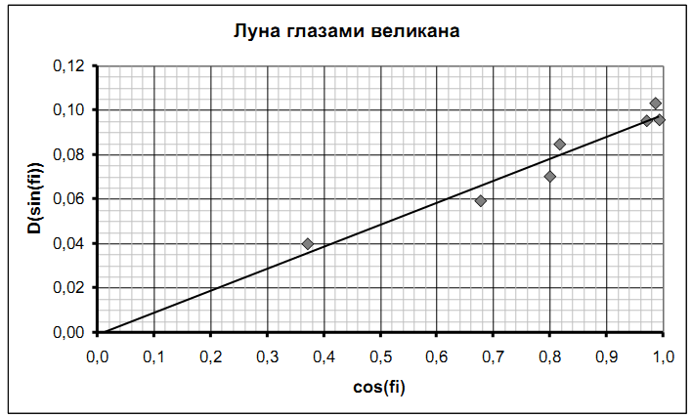
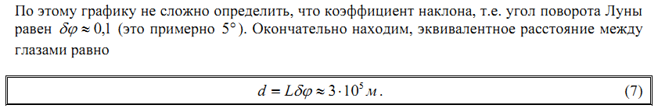
Обработка фотографий

Slide 12
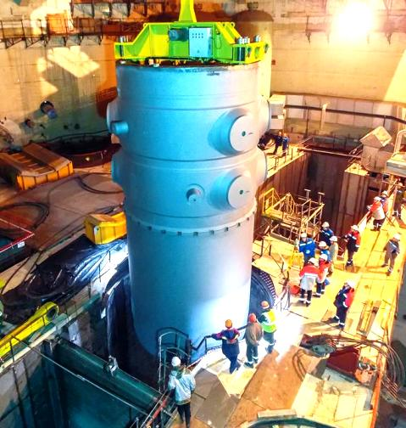
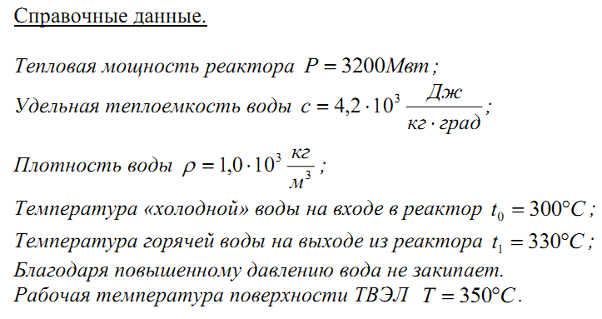
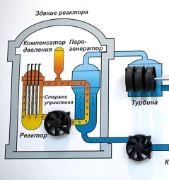
Задание 9-2. Охлаждение ядерного реактора

Slide 13
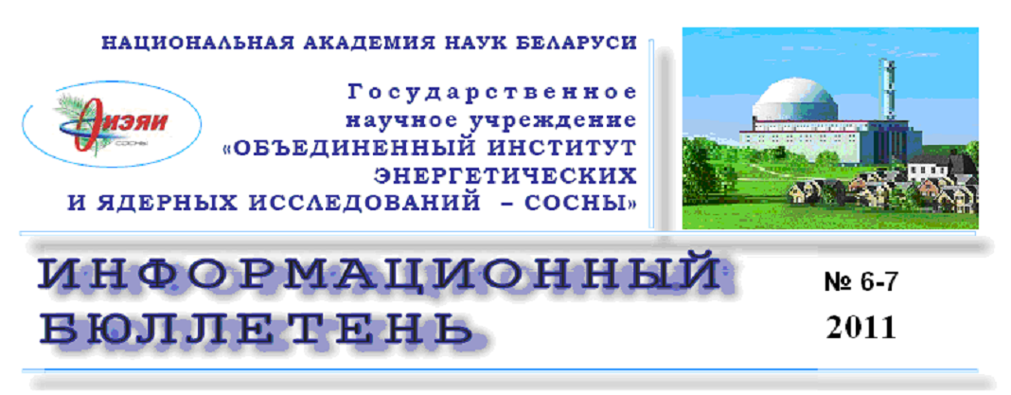

Slide 14
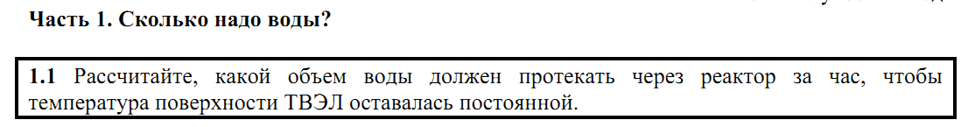

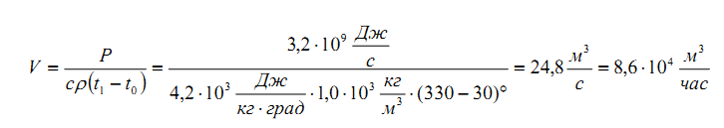

Slide 15
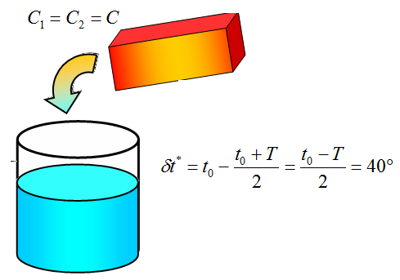
Часть 2. Как повысить эффективность охлаждения?

Slide 16
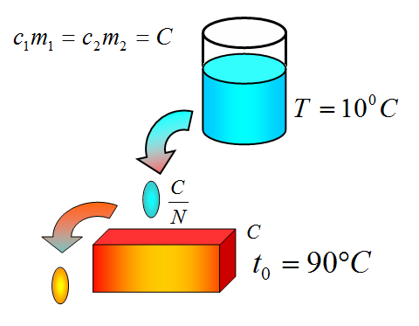
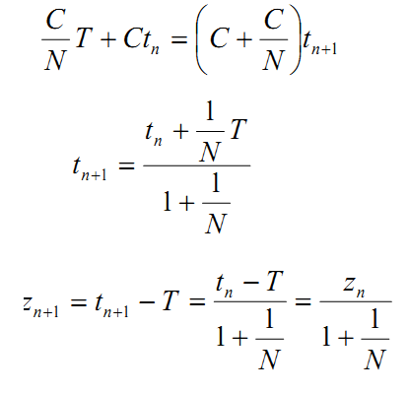

Более эффективный способ теплопередачи (по частям)

Slide 17
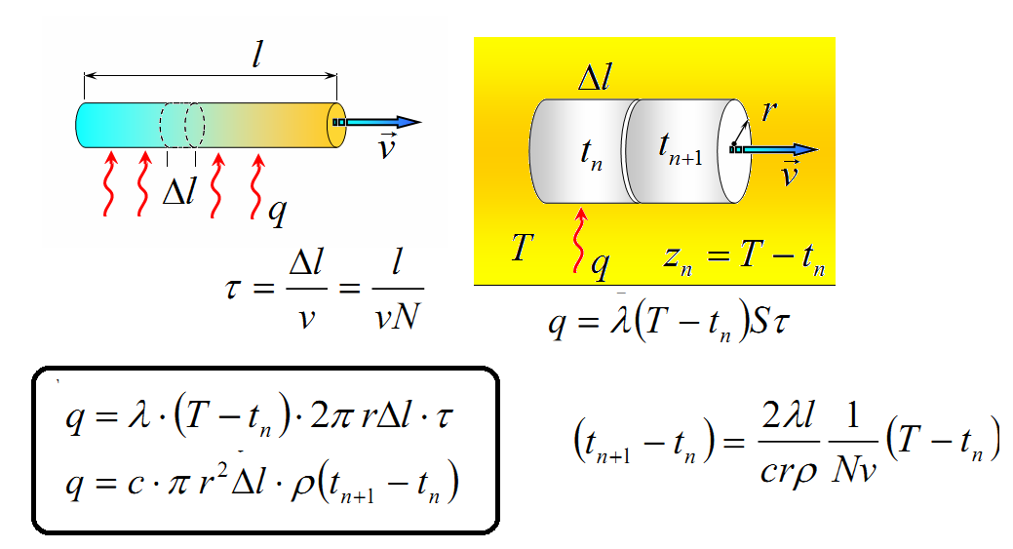
Часть 3.
Охлаждение движущейся водой

Slide 18
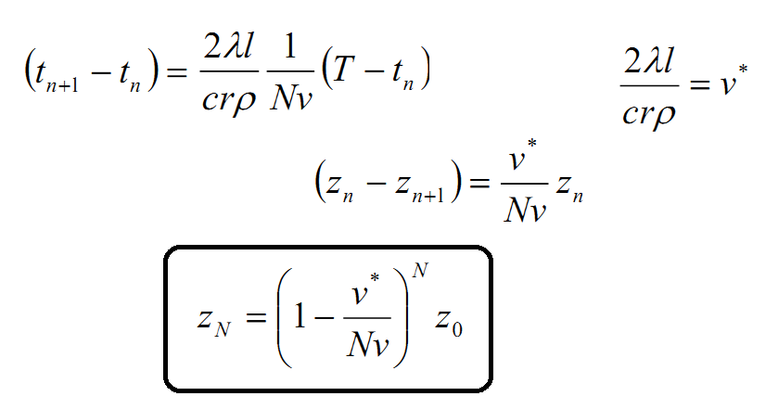
Часть 3.
Охлаждение движущейся водой

Slide 19
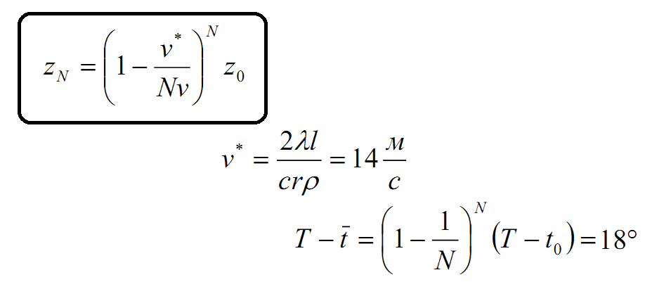
Часть 3.
Охлаждение движущейся водой

Slide 20
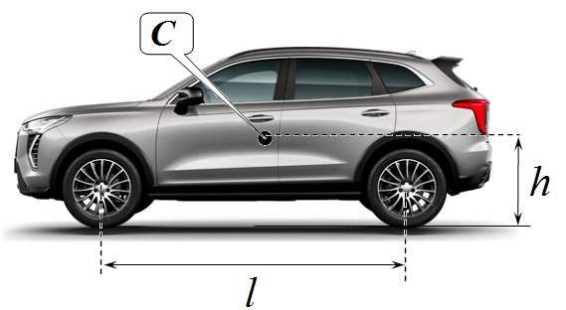
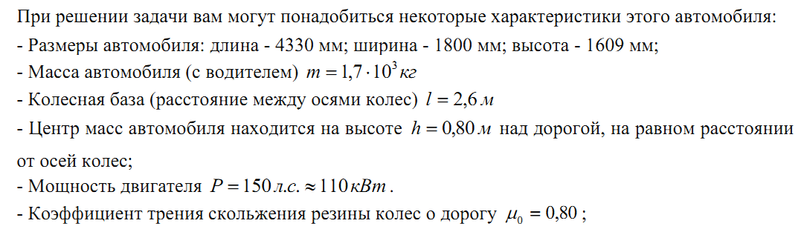
Задание 3.
Жми на газ!

Slide 21
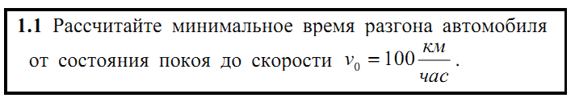
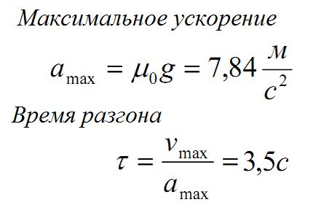
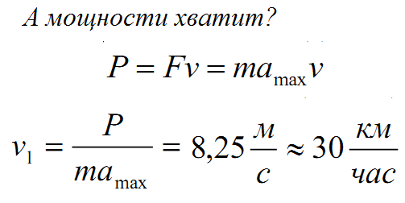
Часть 1. Сопротивлением воздуха пренебрегаем!

Slide 22
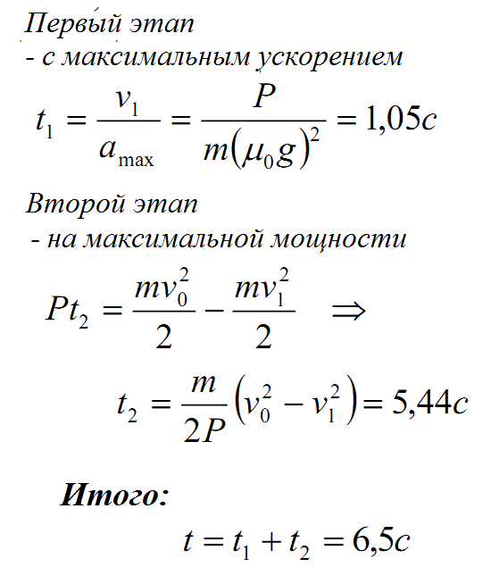
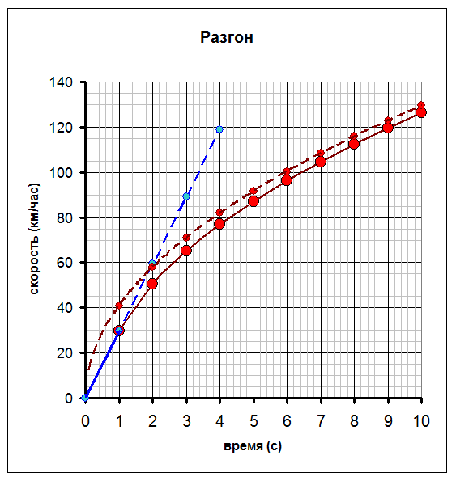
1.1 Время разгона

Slide 23
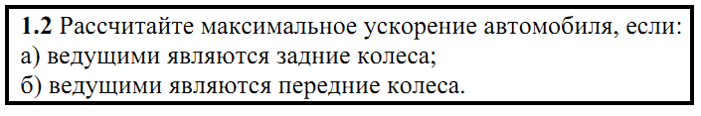
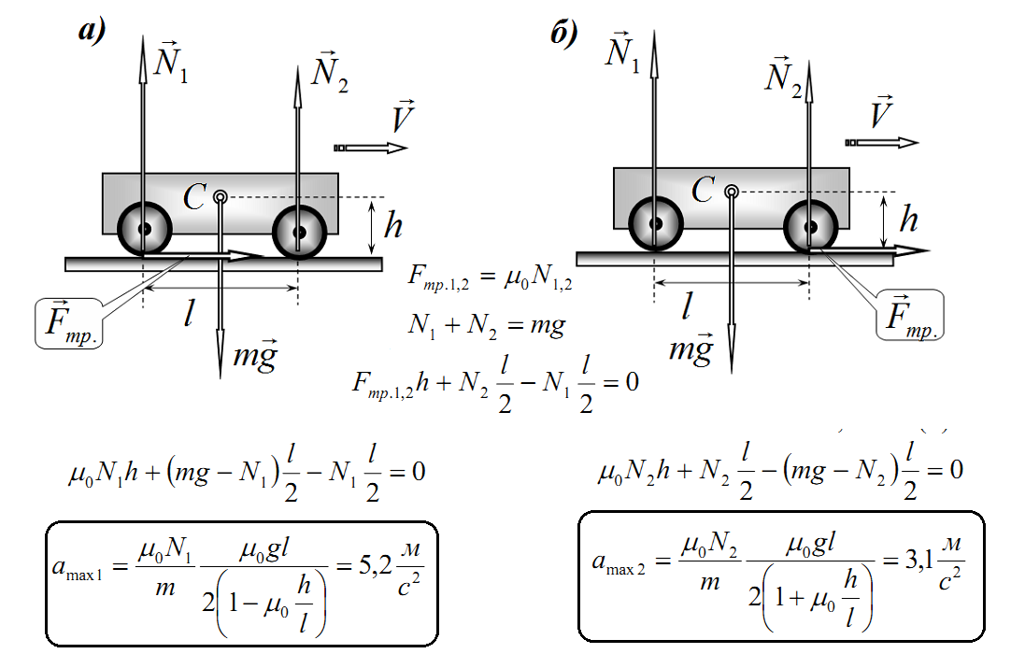

Slide 24
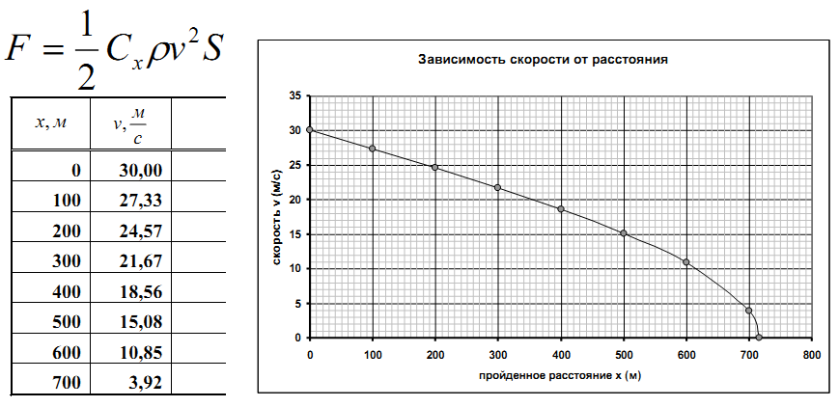
Часть 2. Какова сила сопротивления на самом деле?

Slide 25
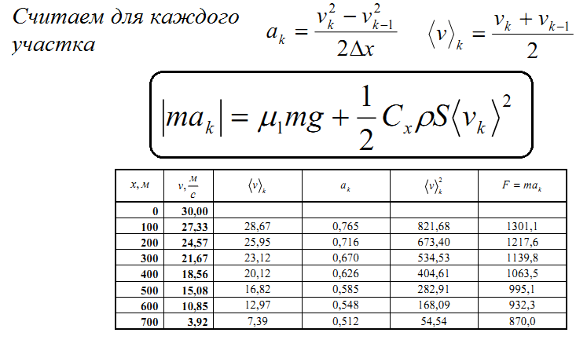
Проводим расчеты

Slide 26
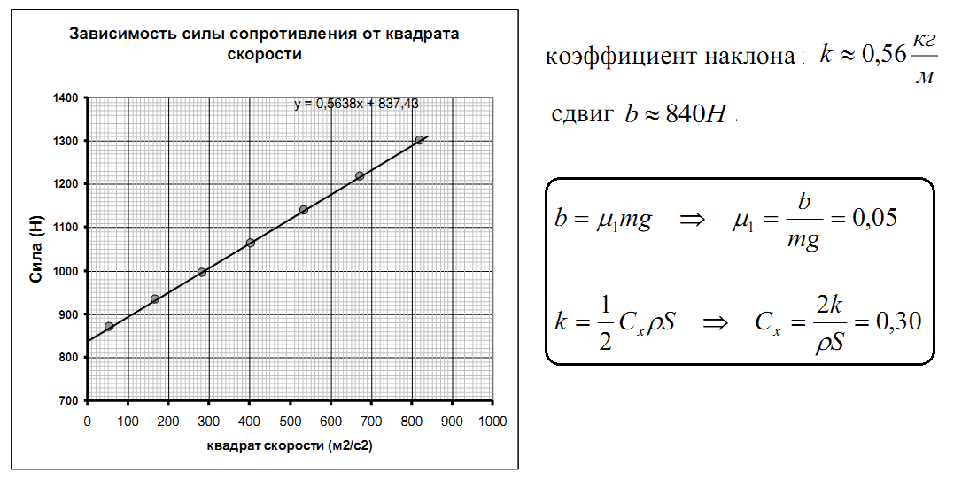
Строим график – находим!

